Slide 1


El origen del
Estornudo
CORAZON SOLITARIO
SERENADE - TITANIC
José Luis

Slide 2
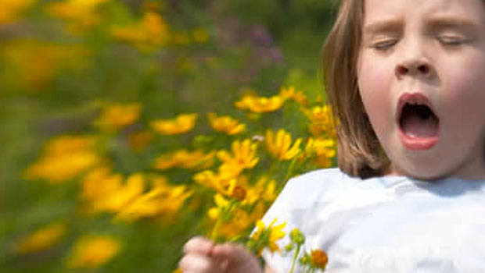

Slide 3
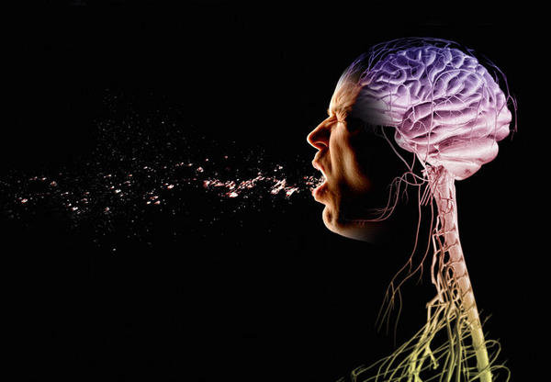

Slide 4

El origen del estornudo desafía a la ciencia.
Sobre todo, cuando se trata de explicar por qué hay quien lo hace por culpa del sol, por depilarse las cejas o al practicar sexo

Slide 5
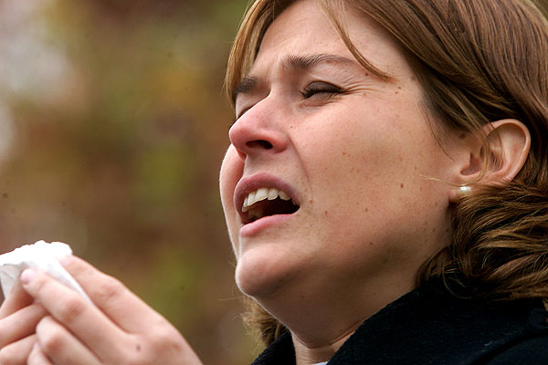

Slide 6
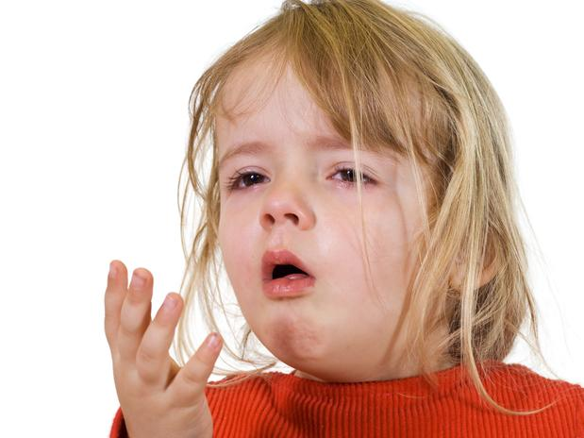

Slide 7
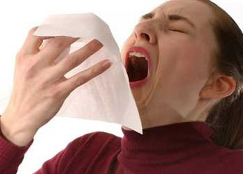

Slide 8
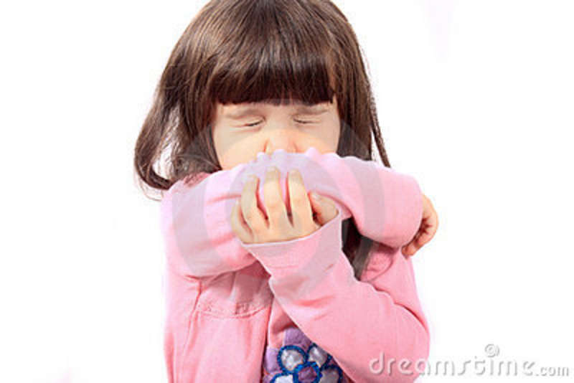

Slide 9
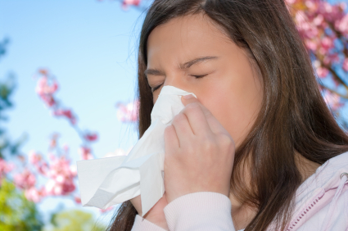

Slide 10
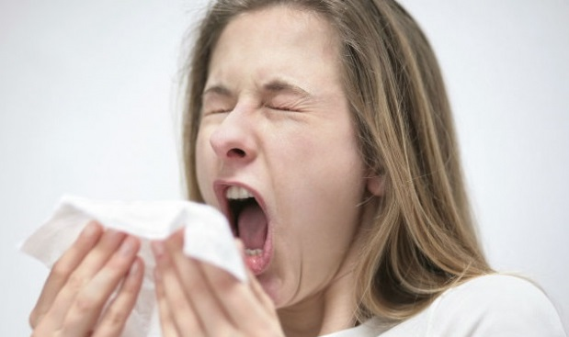

Slide 11
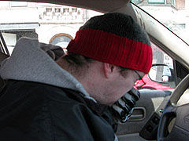

Slide 12
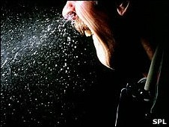

Slide 13
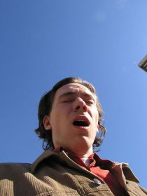
Estaba dando la vuelta a la esquina para llegar a la parada del autobús cuando me dio de lleno: un brillante rayo de sol justo entre los ojos. Mi reacción fue inmediata: un picor desagradable en la nariz, la respiración se me aceleró y comenzó el lagrimeo en los ojos. Entonces, casi tan deprisa como había venido la sensación, alivio, bendito alivio. ¡Aaachíiis! Un estornudo.
No era la primera ocasión. De hecho, me pasa lo mismo cada vez que salgo a pleno sol. Durante mucho tiempo pensé que era una simple manía. Pero entonces, un amigo mencionó que tenía una afección similar.

Slide 14
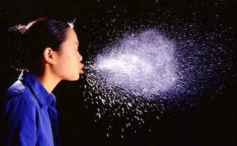

Slide 15
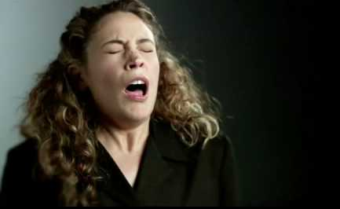

Slide 16
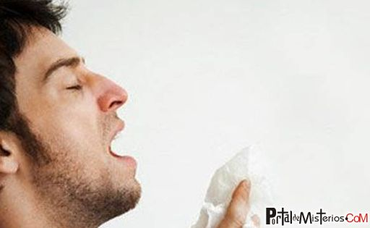

Slide 17
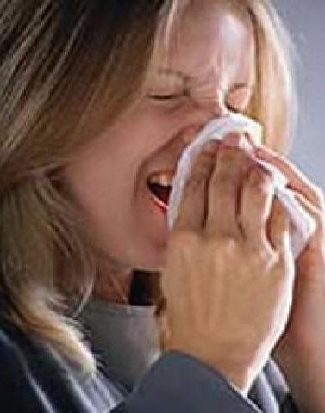
Lo siguiente fue que mi madre confesó que a ella también le ocurría. Con solo indagar un poco a mi alrededor, llegué a una conclusión sorprendente: no solo no soy el único, sino que el “reflejo de estornudo fótico” es, de hecho, normal.
Cuánto de normal no se sabe, pero la cosa está en que entre uno de cada diez y uno de cada tres de nosotros estamos afectados. También he descubierto que el 35% de mis colegas de trabajo sufren estornudos fóticos. Por lo tanto decidí hacer un viaje al origen del estornudo
Pero a pesar de que todo el mundo lo hace, todavía no entendemos del todo cómo se las apaña el sistema nervioso para coordinar un estornudo normal. Y menos uno fótico.

Slide 18
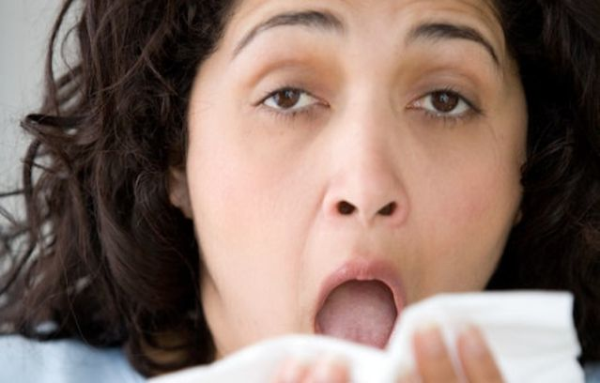

Slide 19
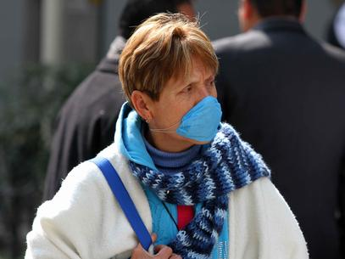

Slide 20
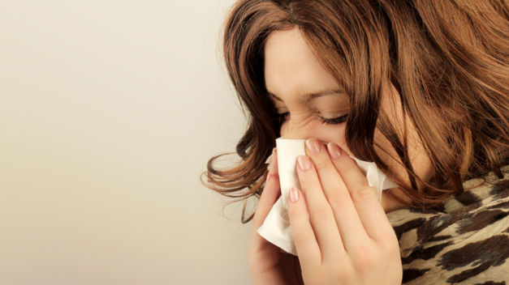
¿Es verdad que algunas personas estornudan si están expuestas a la luz brillante?
El reflejo de estornudo por luz brillante, también conocido como estornudo fótico, hace que las personas expuestas a la luz brillante respondan involuntariamente con un estornudo. Según un estudio, aproximadamente el 30% de las personas padece este fenómeno y existe un 50% de posibilidades de que se transmita.
Como curiosidad, el reflejo de estornudo fótico es considerado un factor de riesgo para pilotos de combate, por lo que las personas que sufren esta condición no pueden pilotar estas aeronaves

Slide 21
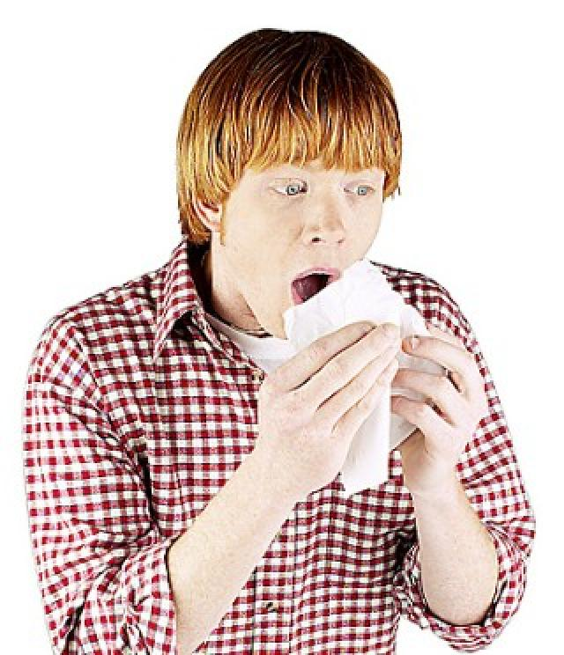
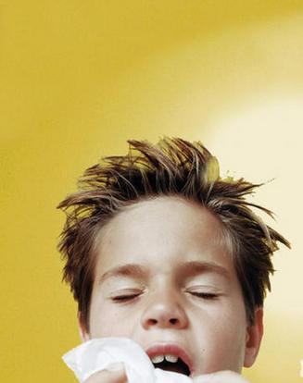

Slide 22
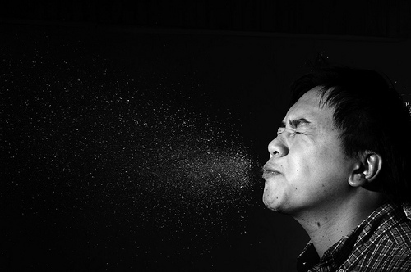

Slide 23
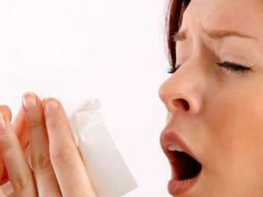

Slide 24
El ‘conocimiento médico’ nos indica que, aunque la mayoría de la gente no puede estornudar con los ojos abiertos, algunas personas sí lo pueden hacer. Si una persona estornudaba, debía ser denunciado mediante la exclamación ‘¡salud!’, a modo de oración para bendecir el lugar y evitar el desarrollo de la peste. En ocasiones, estornudar a menudo es una señal de excitación sexual, al menos en algunos pacientes, según revela un estudio realizado por científicos británicos
Existen multitud de teorías y misterios sin resolver en torno al estornudo: ¿es cierto que es imposible estornudar con los ojos abiertos?, ¿por qué decimos ‘salud?, ¿hay gente que estornuda si se excita? He aquí algunas respuestas:
¿Es posible estornudar con los ojos abiertos?
El ‘conocimiento popular’ dice que es imposible estornudar con los ojos abiertos, incluso hay quien dice que si esto sucede existe el riesgo de que los ojos se salgan de las órbitas. Sin embargo, nada de esto está comprobado y el ‘conocimiento médico’ nos indica que, aunque la mayoría de la gente no puede estornudar con los ojos abiertos, algunas personas sí lo pueden hacer.

Slide 25
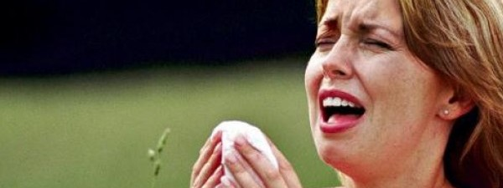

Slide 26
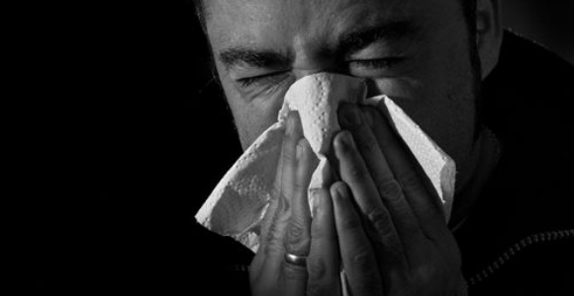

Slide 27
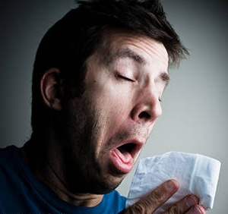
El estornudo tiene su origen en el sistema nervioso parasimpático, esa parte de nuestro hardware que regula las actividades reflejas, desde la producción de lágrimas y saliva hasta el traslado de los desechos de la digestión a través del instestino y hasta el colon. Los nervios que coordinan el estornudo dentro de este sistema guardan relación con una parte del tronco encefálico que conocemos como médula oblonga.
Experimentos dirigidos por investigadores del Asahikawa Medical College de Japón en 1990 mostraron que era así en los gatos, y parece que también se verifica en humanos, ya que algunas personas con la médula dañada pierden la capacidad de estornudar.
Pero otras se buscan cualquier “excusa” con tal de acudir al pañuelo y escuchar un “¡Jesus!”: comer menta, beber vino, depilarse las cejas y el sexo son algunas de las causas más extrañas. Y existe el caso de un estudiante de medicina que, con precisión suiza, estornudaba cada mañana a las ocho y veinte.

Slide 29
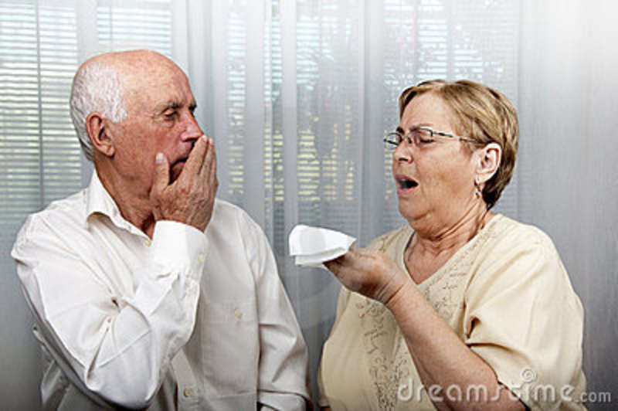

Slide 30
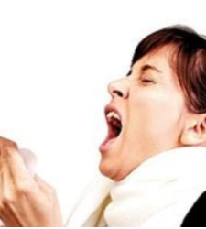
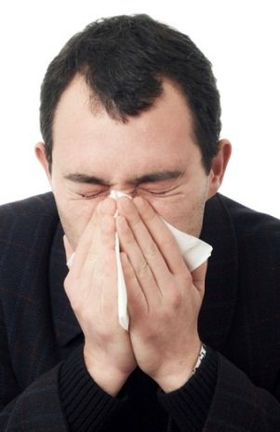

Slide 31
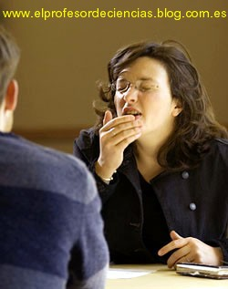
El particular misterio de la luz solar como origen del estornudo tiene una larga historia. En el siglo IV a. C., Aristóteles preguntó por qué el calor del sol nos impulsaba a estornudar, mientras que el calor del fuego no lo hacía. Una respuesta parcial vino dos milenios después, cuanto el filósofo naturalista inglés Francis Bacon demostró que su estornudo fótico no tenía nada que ver con el calor: si cerraba los ojos cuando salía al sol, no estornudaba, aunque evidentemente el calor estaba ahí.
En 1964, Henry Everett, consultor psiquiátrico del Hospital Universitario Johns Hopkins llevó a cabo un estudio de estornudo fótico para saber cuánto influía el factor genético. El 80% de los voluntarios aseguraron que entre sus familiares cercanos había otros con esta particularidad.
La correlación es demasiado significativa como para ignorarla, ya que sugiere que el estornudo fótico es una respuesta más heredada que adquirida por las condiciones ambientales. Estudios posteriores han corroborado que existe un gen dominante, de modo que alguien que tenga una sola copia puede estar afectado, lo que se conoce como herencia automática dominante

Slide 32
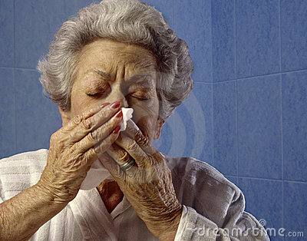

Slide 33
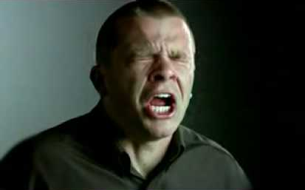

Slide 34
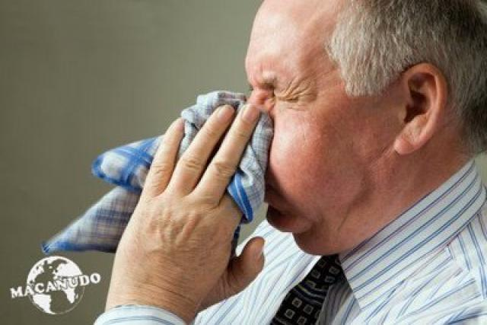

Slide 35
¿Aguantar un estornudo puede dañar la audición?
Al estornudar, el aire que se expulsa viaja a unas 100 millas por hora. Si aguantamos esta fuerza (por ejemplo, tapándonos la nariz), el aire es empujado dentro del tubo de Eustaquio, que conecta al oído medio con el tímpano, y podría ocasionar un tímpano roto y la pérdida auditiva.
¿De dónde viene la tradición de decir ‘jesús’ o ‘salud’?
La costumbre de exclamar ‘¡salud!’ después de un estornudo se inició hacia el año 590. En ese momento, la peste comenzaba a acechar Europa y para combatir la enfermedad, el papa Gregorio Magno (540-604) ordenó constantes plegarias.
Si una persona estornudaba, debía ser denunciado mediante la exclamación ‘¡salud!’, a modo de oración para bendecir el lugar y evitar el desarrollo de la peste. Además, esto servía para estigmatizar a quien acababa de estornudar como si fuera un portador de la desconocida enfermedad.
Esta tradición continúa entre los hablantes de varios idiomas, que siguen utilizando algún tipo de bendición, como ‘Jesús’ o ‘Salud’. En inglés, la fórmula más habitual es ‘Bless you’ (‘Dios te bendiga’), con el mismo fin.

Slide 36
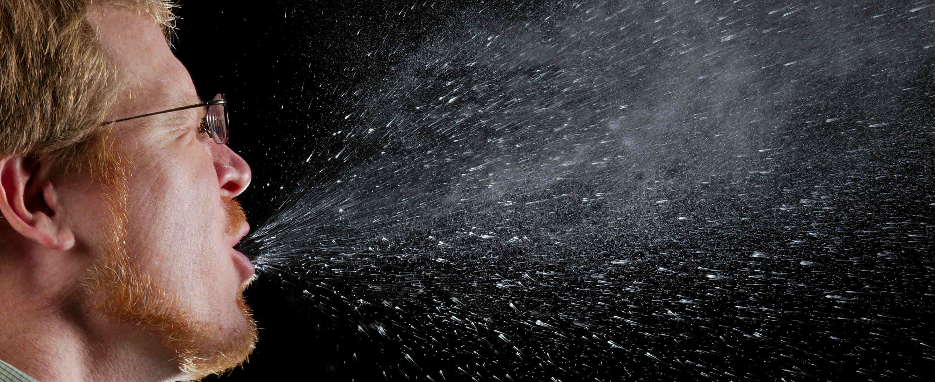

Slide 37
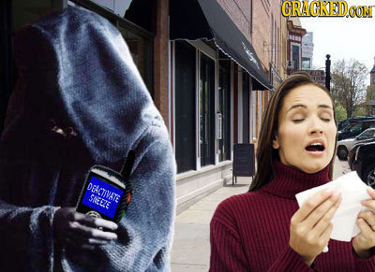

Slide 38
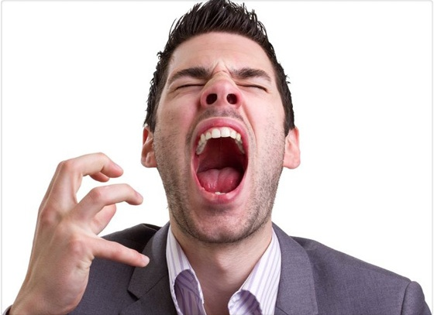

Slide 39
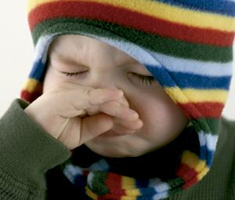

Slide 40
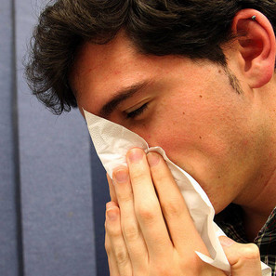

Slide 41
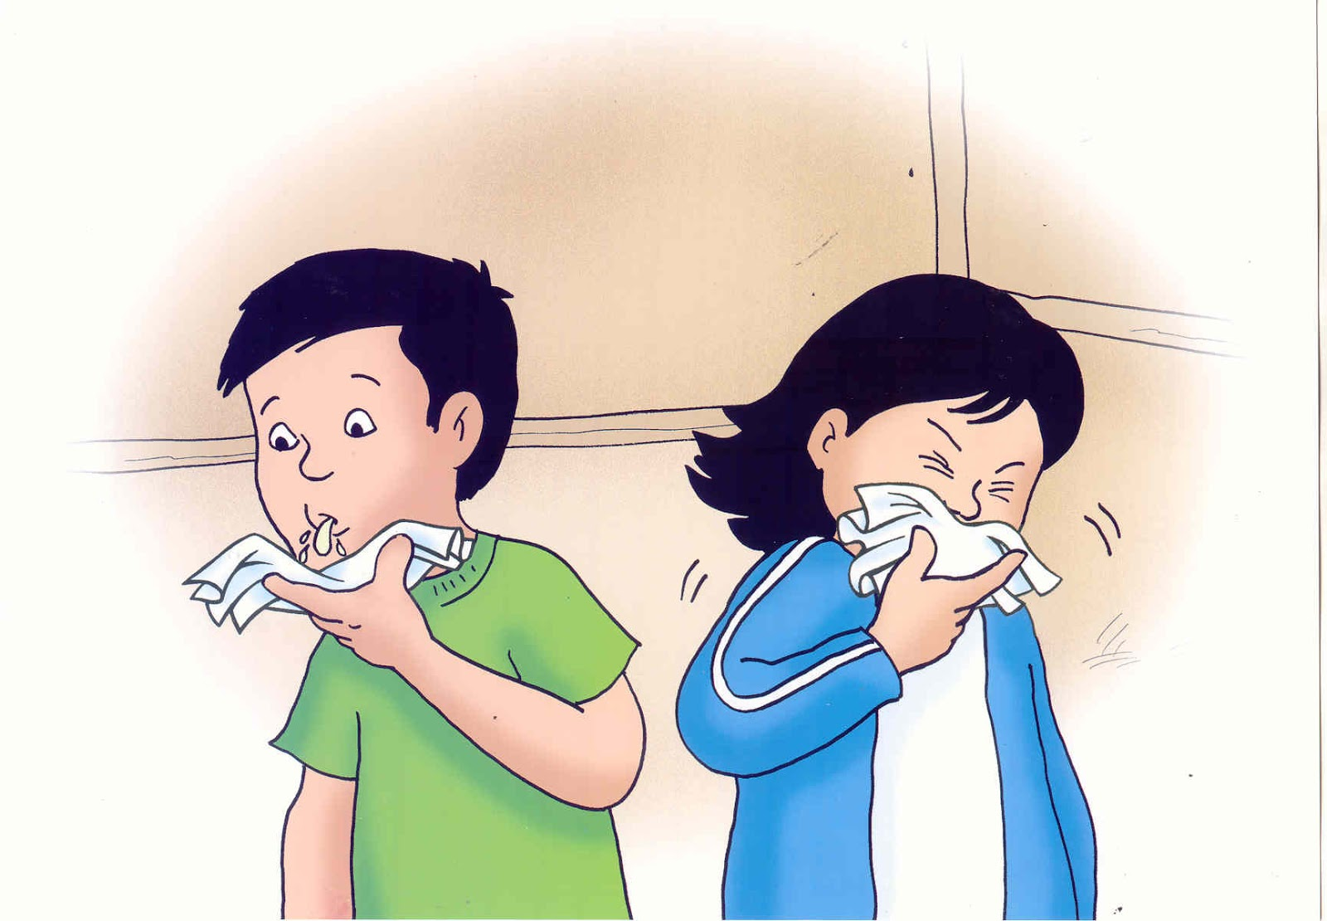

Slide 42
¿Existen los ‘estornudos sexuales’?
En ocasiones, estornudar a menudo es una señal de excitación sexual, al menos en algunos pacientes, según revela un estudio realizado por científicos británicos, quienes añaden que este trastorno puede ser más común de lo que se cree.
Después de tratar a un individuo que sufría estornudos incontrolables cuando pensaba en relaciones sexuales, los expertos lograron encontrar a otras personas con comportamientos similares.
Su investigación, publicada por la revista especializada Journal of the Royal Society of Medicine, concluye que el problema podría deberse a un defecto en las conexiones cerebrales.
El otorrino Mahmood Bhutta, coautor del artículo, explica que el reflejo del estornudo “es una reliquia evolutiva del sistema nervioso autónomo“, que controla respuestas fisiológicas que escapan a nuestro control, como el latido del corazón o la dilatación de la pupila. Por ello, es posible que un cruce de señales haga que el sexo y los estornudos estén ligados en ciertas personas.

Slide 43
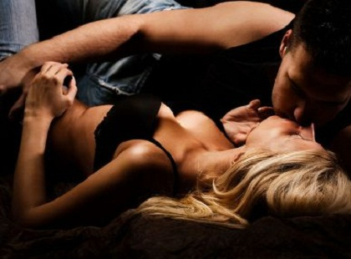

Slide 44
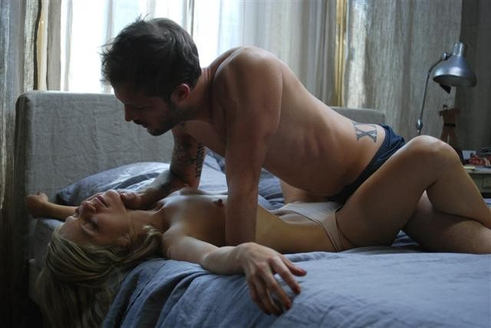

Slide 45
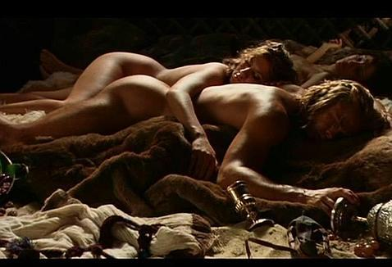

Slide 46
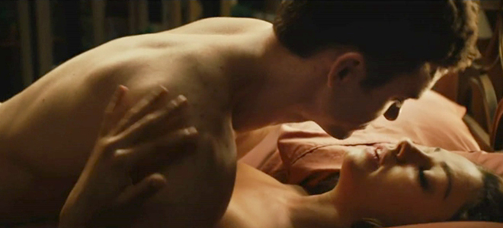

Slide 47
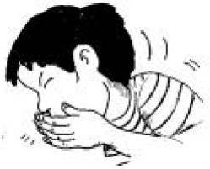
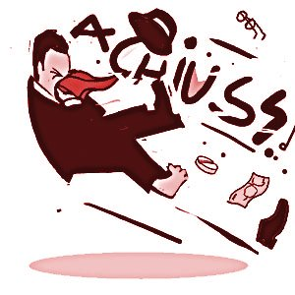

Slide 48
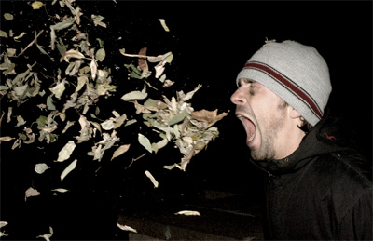

Slide 49
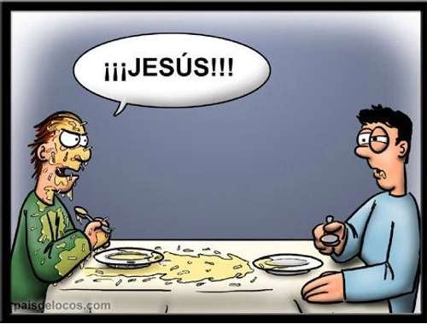

Slide 50
Un Abrazo
Que tengas un
buen día!
José Luis

Slide 51




Accede a la sección que desees desde aquí:
PPS Exclusivos
Dedicatorias | Fechas Especiales | Graciosos | Historia y arte | Lugares | Musicales
Naturaleza y Ciencias | Política | Reflexión | Religiosos | Románticos | Salud
Si deseas recibir pps periódicamente en tu correo electrónico subscríbete aquí:

